Slide 1
あなたの中に存在する女神の象徴 美しいお守りジュエリー 女神ジュエリーは、あなたの中に眠っている 女神性（女性性）の象徴 今のあなたに必要な クリスタルと出逢う時がきました 石ことば・コーディネート のヒント集 公式ライン登録 プレゼント
天然石の組み合わせやのヒントにお使い下さい
Crystal*Muse

Slide 2
クリスタルミューズの由来
クリスタルミューズと言う名前は 制作をはじめたのは2006年6月に天然石ジュエリーを販売のきっかけをくれた サロンのオーナーにつけてもらった。
意味はクリスタル(石)の女神。私の中にある女神性（女性性）が存在する理由や意味に向き合いながら制作してきた。
2015年からブランド名をカナウ・ジュエリーに変更してギャラリー展示、デパート販売をしている。制作15年目から持ち主と天然石の魅力をコーディネートする
オンリーワンジュエリーを制作、提案する「ミューズセッション」をはじめた。
ネットショップでは、クリスタルミューズを名乗っている。
女神性の輝きの キーワードは 「心からの笑顔」 日々の努力からしか生まれない 「心からの笑顔」の女神で在りたい あなたにお届けする特別なジュエリー。
作り続けてきた独学技術の ワイヤーデザインで包まれた
女神ジュエリーを あなたが身につけて 新しい輝きを手にいれて下さい。
制作の中で感じた オンリーワンメッセージをジュエリーに添えています。

Slide 3
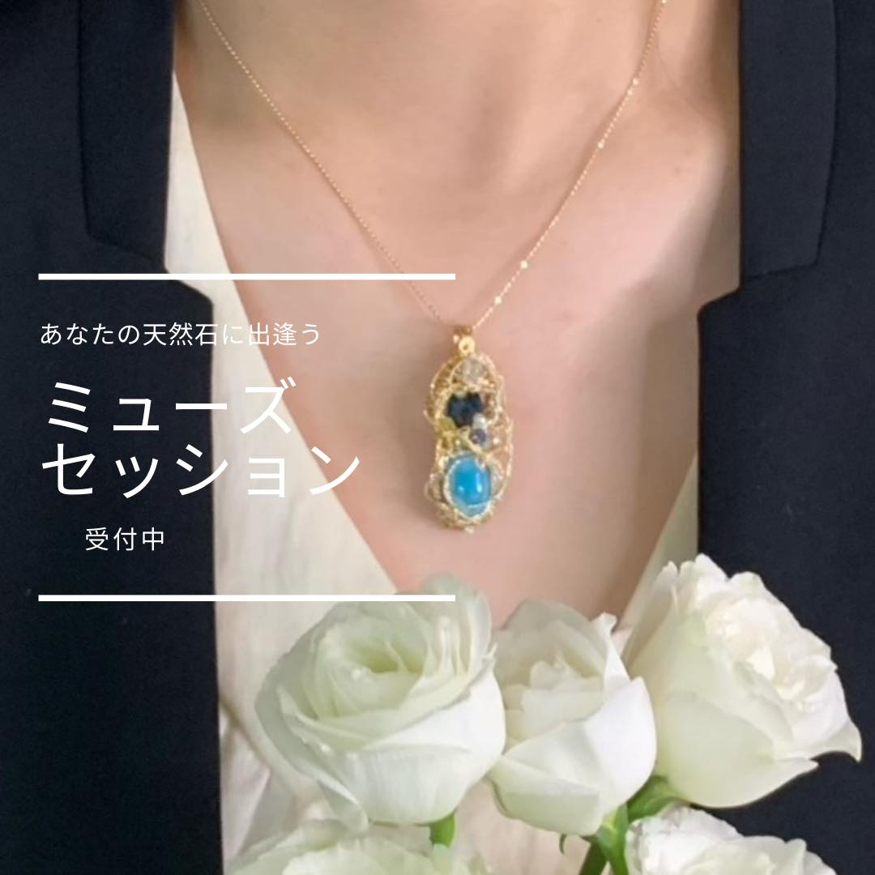
ミューズセッション
今のあなたに必要な天然石をご提案します 天然石アクセサリーを制作してきた 15年の経験から誕生した 天然石とあなたの女神性（女性性）を コーディネートするセッションです 今のあなたの魅力に 出逢って下さい
場所 ZOOM（オンライン通話）または 電話にて開催します 時間 おひとり50分 開催日程 お申し込み後に相談
お申込み
公式ライン
https://kanaw-jewelry.com/order/
https://peraichi.com/landing_pages/view/crystalmuse2021

Slide 4
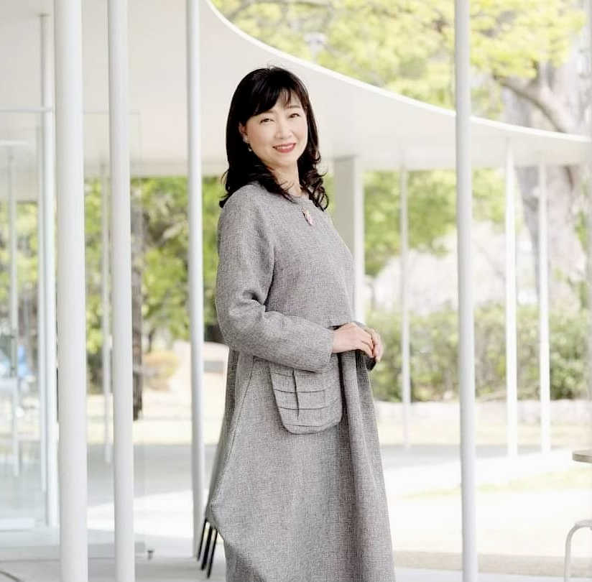
プロフィール
ジュエリーデザイナー 内面が輝きだす「カナウ・ジュエリー®」主宰
ジュエリーデザイナー１５歴 活動拠点：岡山・大阪
２００６年、天然石に魅了され独自技術のワイヤーと
組み合わせたペンダントを制作。 購入者が現れたのを機に「内面が輝きだすカナウ・ジュエリー®」をスタート。
今の自分に必要な天然石とワイヤーデザインで、本当に夢を叶える顧客が続出。
その後は人気ギャラリーや大手百貨店での展示販売を通じて１５００人以上の
お客様と出会い、世界観や提案方法、コミュニケーションの重要性を学ぶ。
制作15年目から「ミューズセッション」でお客様と天然石の魅力を
コーディネートする女神ジュエリーを制作している。

Slide 5
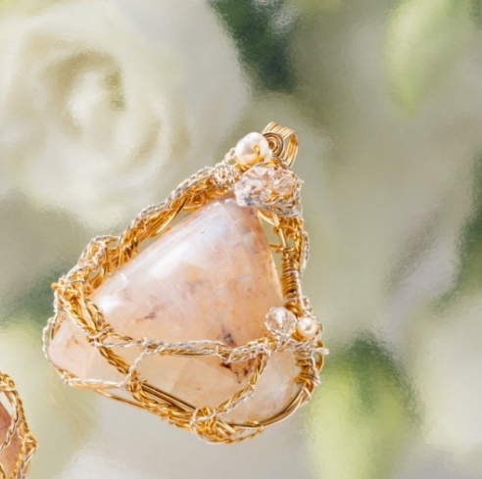
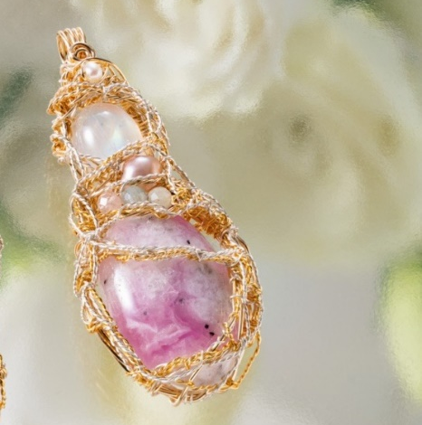
今のあなたに必要な天然石に出逢う
あなたの女神は？
a.オススメの組み合わせ
メイン天然石：目標 願望 イメージに合う天然石に出逢う
宝石ビーズ：メインの天然石のまわりにちりばめる
宝石ビーズを選ぶ
ｂ.オススメの組み合わせ
女神の土台（下）は地のエネルギー
フェイス（上）は創造を司る天のエネルギー
額にはティアラのイメージの宝石ビーズ
手には花束のように ギフトの宝石ビーズ

Slide 6
あなたの中に存在する女神の象徴 オンリーワンの美しいお守りジュエリー
ムーンストーン＆アクアマリン女神ジュエリーペンダント
天然石 ムーンストーン 地のエネルギー
アクアマリン 天のエネルギー
ティアラ：淡水パール
花束：宝石ビーズ タンザナイト 淡水パール サファイア ダイオプテーズ エメラルド オパール
ムーンストーン
６月の誕生石
昔は、この石は月の輝きが結晶した石だと信じられており、月の魔力の化身として神聖視されていました。
古代インドの人々は、「聖なる石」としてお守りとして身に着けていたそうです。
アクアマリン
アクアマリンは３月の誕生石
すべての生命の源である「海」に深いかかわりを持つ石。
幸福・富・生命・若さを象徴
また、愛情・友情・夫婦・家族など、様々な対人関係に潤いをもたらすと伝えられています。
古来より結婚や出産のお祝いにアクアマリンを贈られると、幸せになれるという言い伝えがあります。
制作メッセージ
統合の女神
「聖なる石」と「生命の源」の組み合わせ
あなたの気持ちの統合の時がきました。
価格 52800円

Slide 7
*天然石ネーム *キーワード
アクアオーラ 創造力を高め 自己表現を強化
アポフィライト クリーンなパワーで精神を高次元に導く
アメジスト 安らぎ 真実の愛 インスピレーションアップ
インカローズ 情熱を高める 疲労回復 女子力アップ
オニキス 決断力と行動力をもたらす 邪気を払う
オパール 隠れた才能をひきだす 新しい価値観 クリエイティブ
ガーネット 努力の結果をもたらし成功へと導く 勇気
クンツァイト ハートのエネルギー活性化 愛し愛される
サファイア 知恵 愛 美をもたらす聖なる石 優雅
水晶 浄化 清める 調和 統合 強化
スーパーセブン 愛と調和 事業成功 エネルギーアップ
スギライト 自然治療力を高める 叡智を引き出す
スモーキークォーツ 精神安定 グランディング

Slide 8
*天然石ネーム *キーワード
ターコイズ 勇気と行動力 身を守る 人生の守護石 友情の石
ダイヤモンド 自己存在を強くアピールする 最強の護符
タンビュライト 無条件の愛 天使のパワー
チャロアイト 方向転換をサポート 精神と感情のバランス
ダイオプテーズ 心身のバランス 安定に導く 綺麗な循環
トルマリン 心身を浄化 平和と安定
タンザナイト 誇り高きクリスタル 冷静 空想
ハーキマーダイヤモンド
希望の種 才能の開花 ドリームクリスタル
ピンクコバルトカルサイト
愛を運んでくる セクシーな美 調和
ペリドット ネガティブなエネルギーから守る 太陽の石
マザーオブパール 家族の絆 女性の魅力アップ
ムーンストーン 感受性を豊かに 力を引き出してくれる

Slide 9
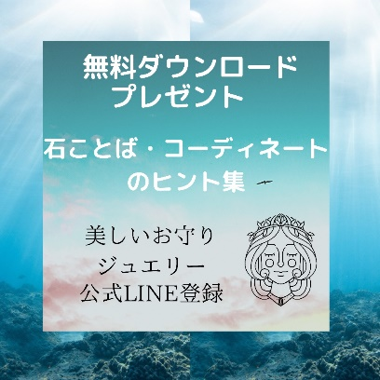
*天然石ネーム *キーワード
ラピスラズリ 決断力 表現力 心身と魂の浄化
ラブラドライト 眠っていた能力の目覚め 月と太陽の象徴
ラリマー 愛と平和 慈愛 安らぎ 変化の時期
ルチルクォーツ 勝負運アップ 集中力 直観力を高める
ルビー 勝利を呼ぶ石 活力 情熱的
レインボーオーラ オーラの癒し 潜在能力の開花
レインボークォーツ インスピレーション クリエイティブ
ローズクォーツ 自分自身を愛する大切さを教えてくれる
パール 悪い縁や運を遠ざける

